Slide 1

Aplikasi mobile streaming video online
Amarullah Lingga (065116129)
Muhammad Jaelani (065116170)

Slide 2
Deskripsi Aplikasi
Aplikasi ini adalah aplikasi berbasis mobile yang berfungsi untuk streaming music video. Selain streaming music video, kami juga menambahkan fitur-fitur lainya seperti streaming AMV, Anime PV, dan juga Wallpaper Anime yang bisa diakses secara online

Slide 3
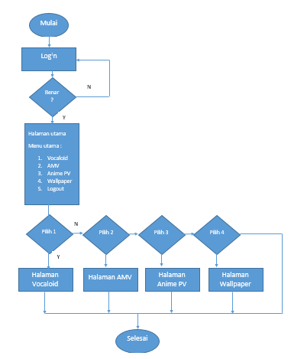
Flowchart

Slide 4
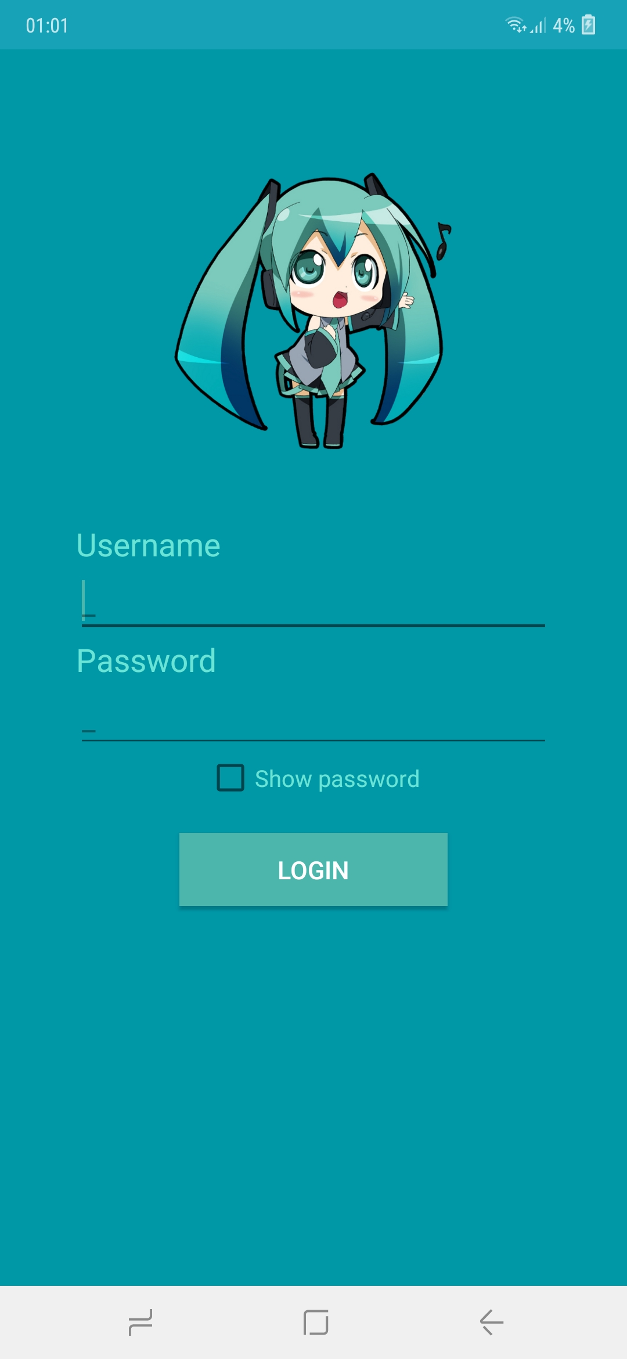
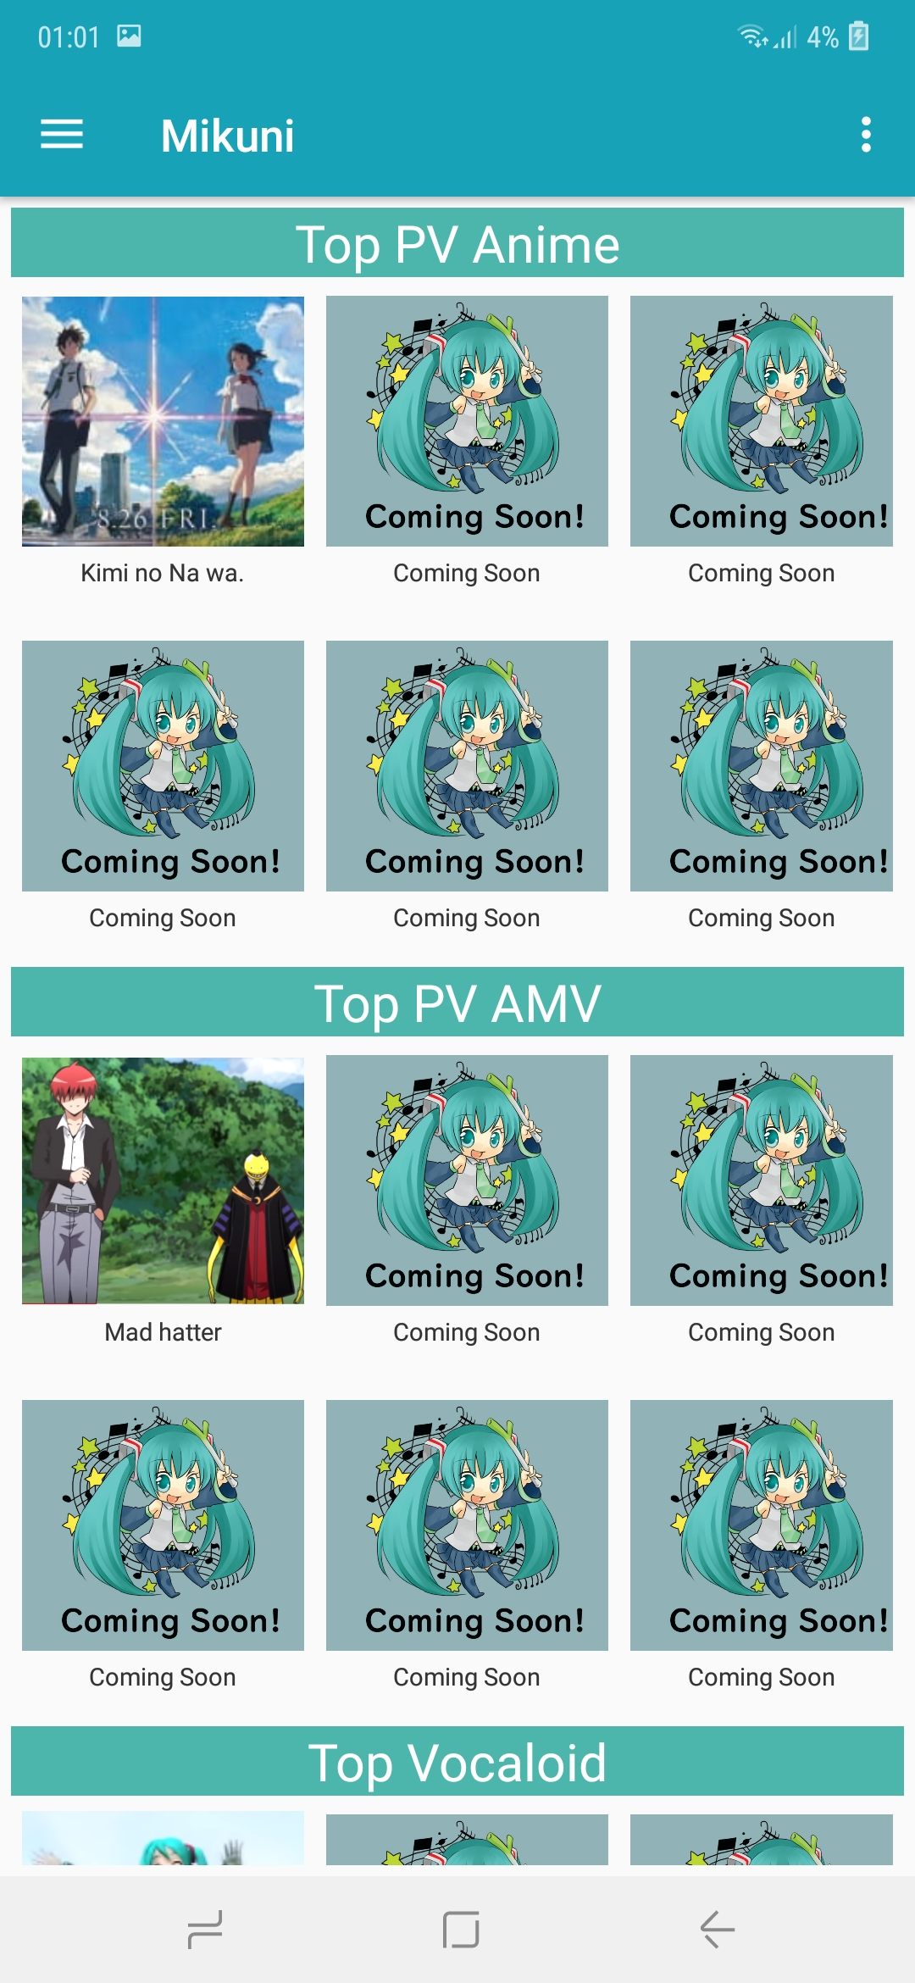
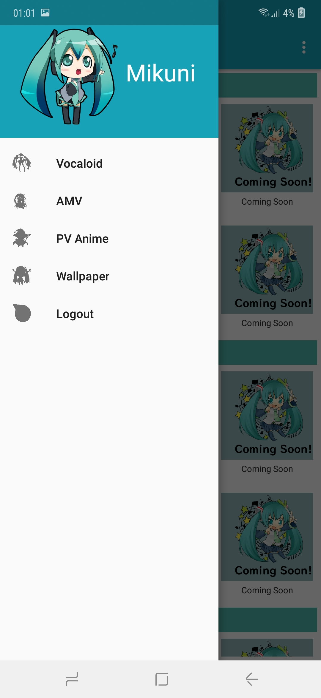
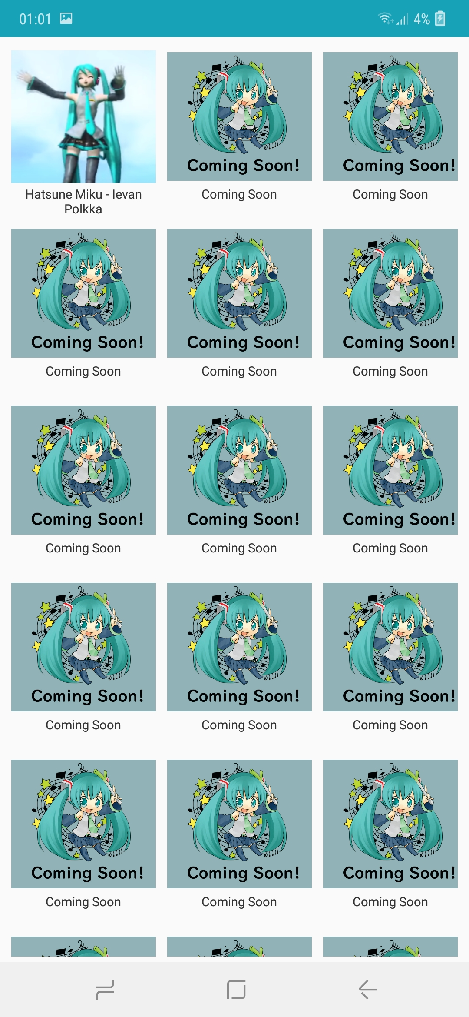
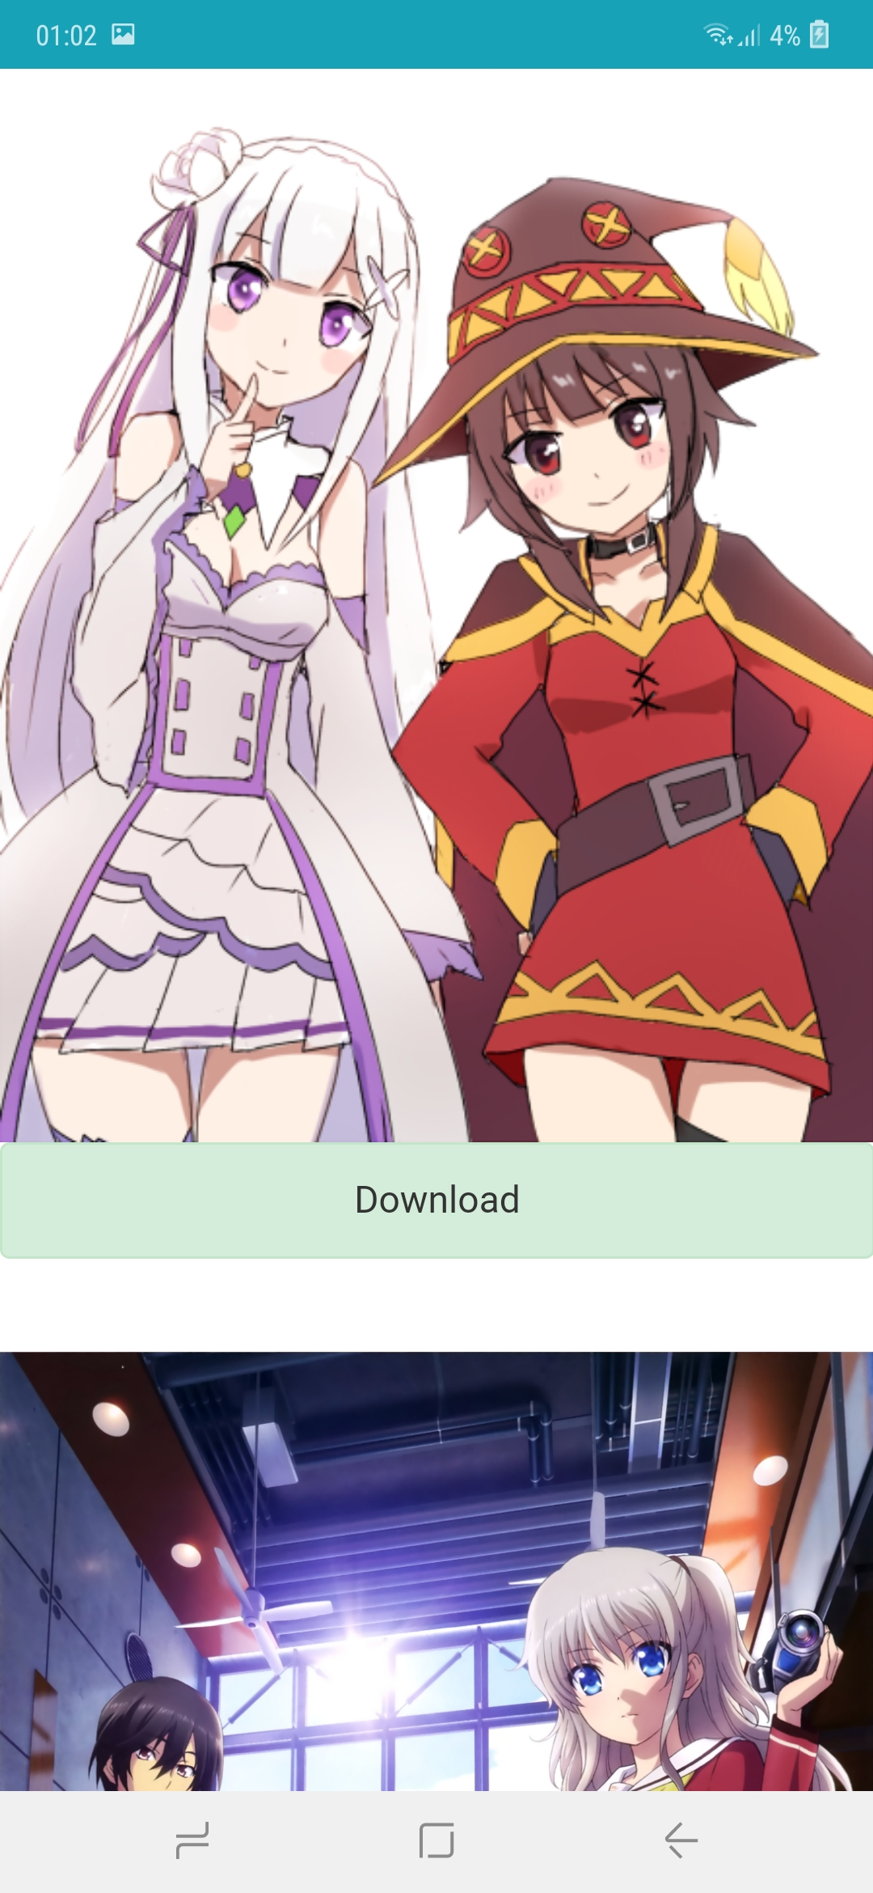
Tampilan

Slide 5
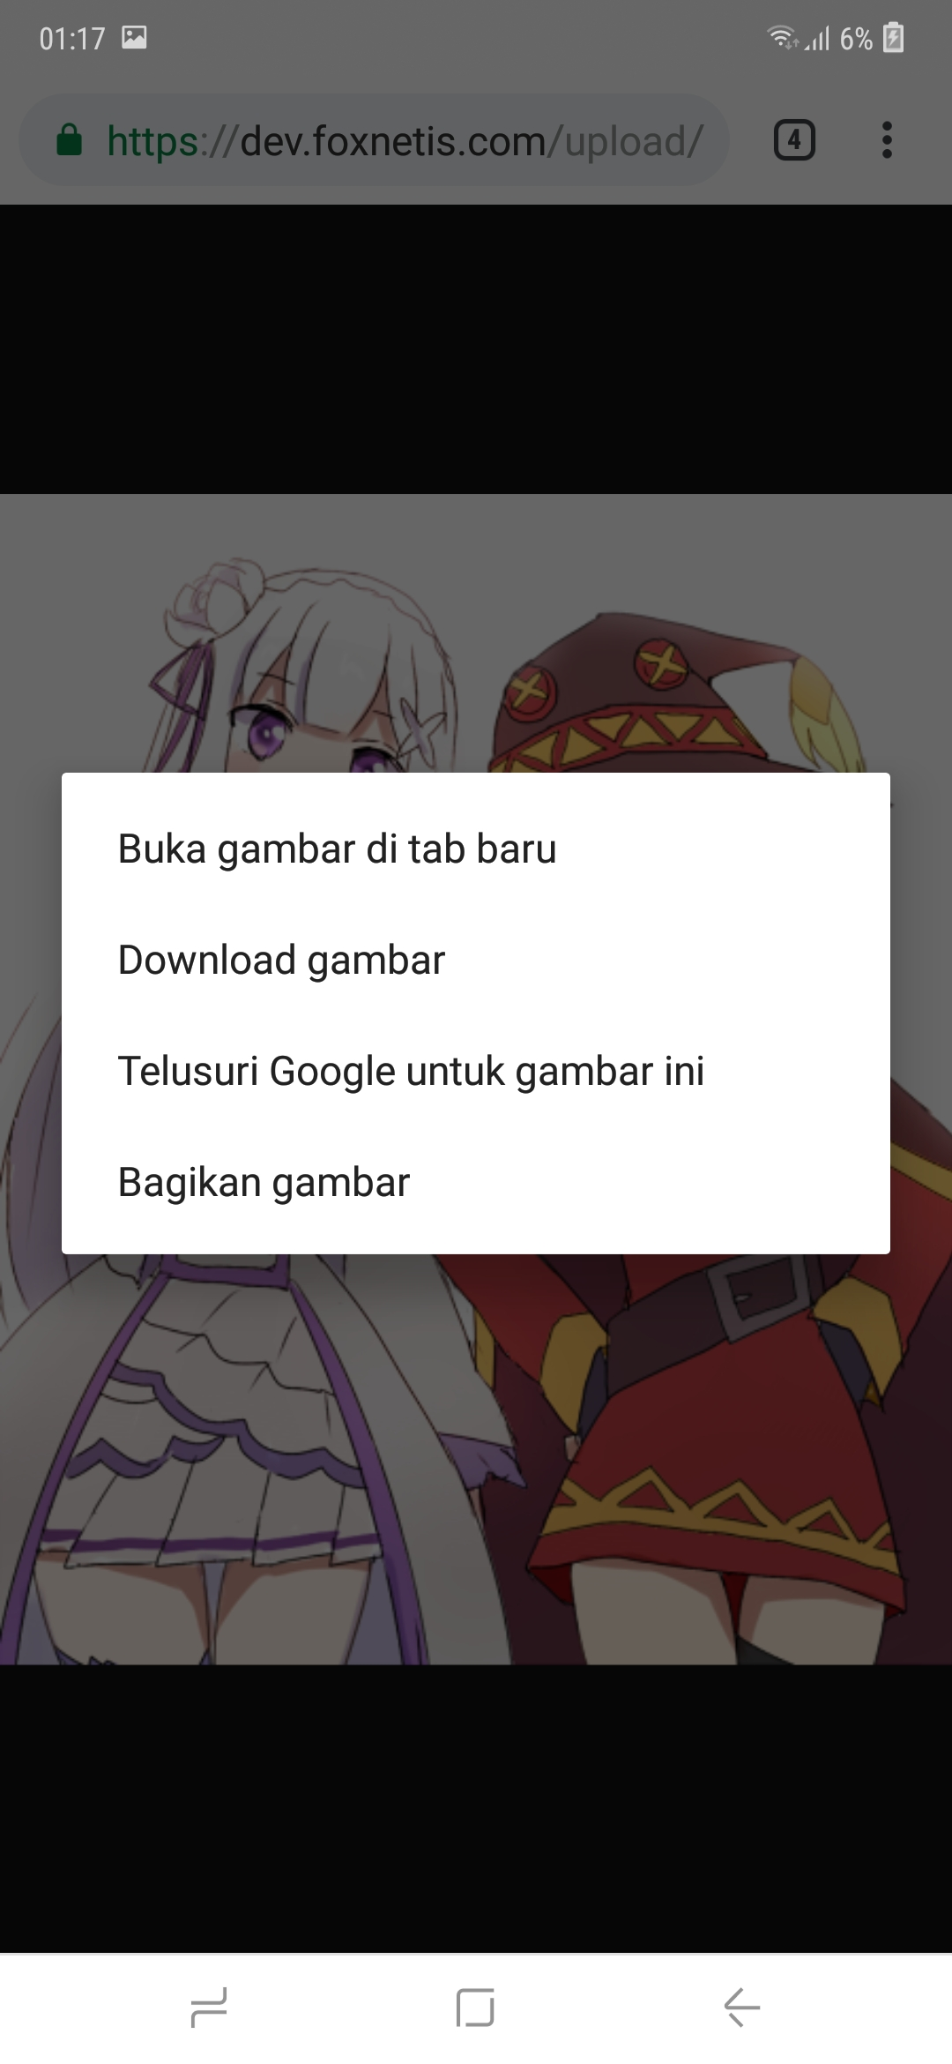
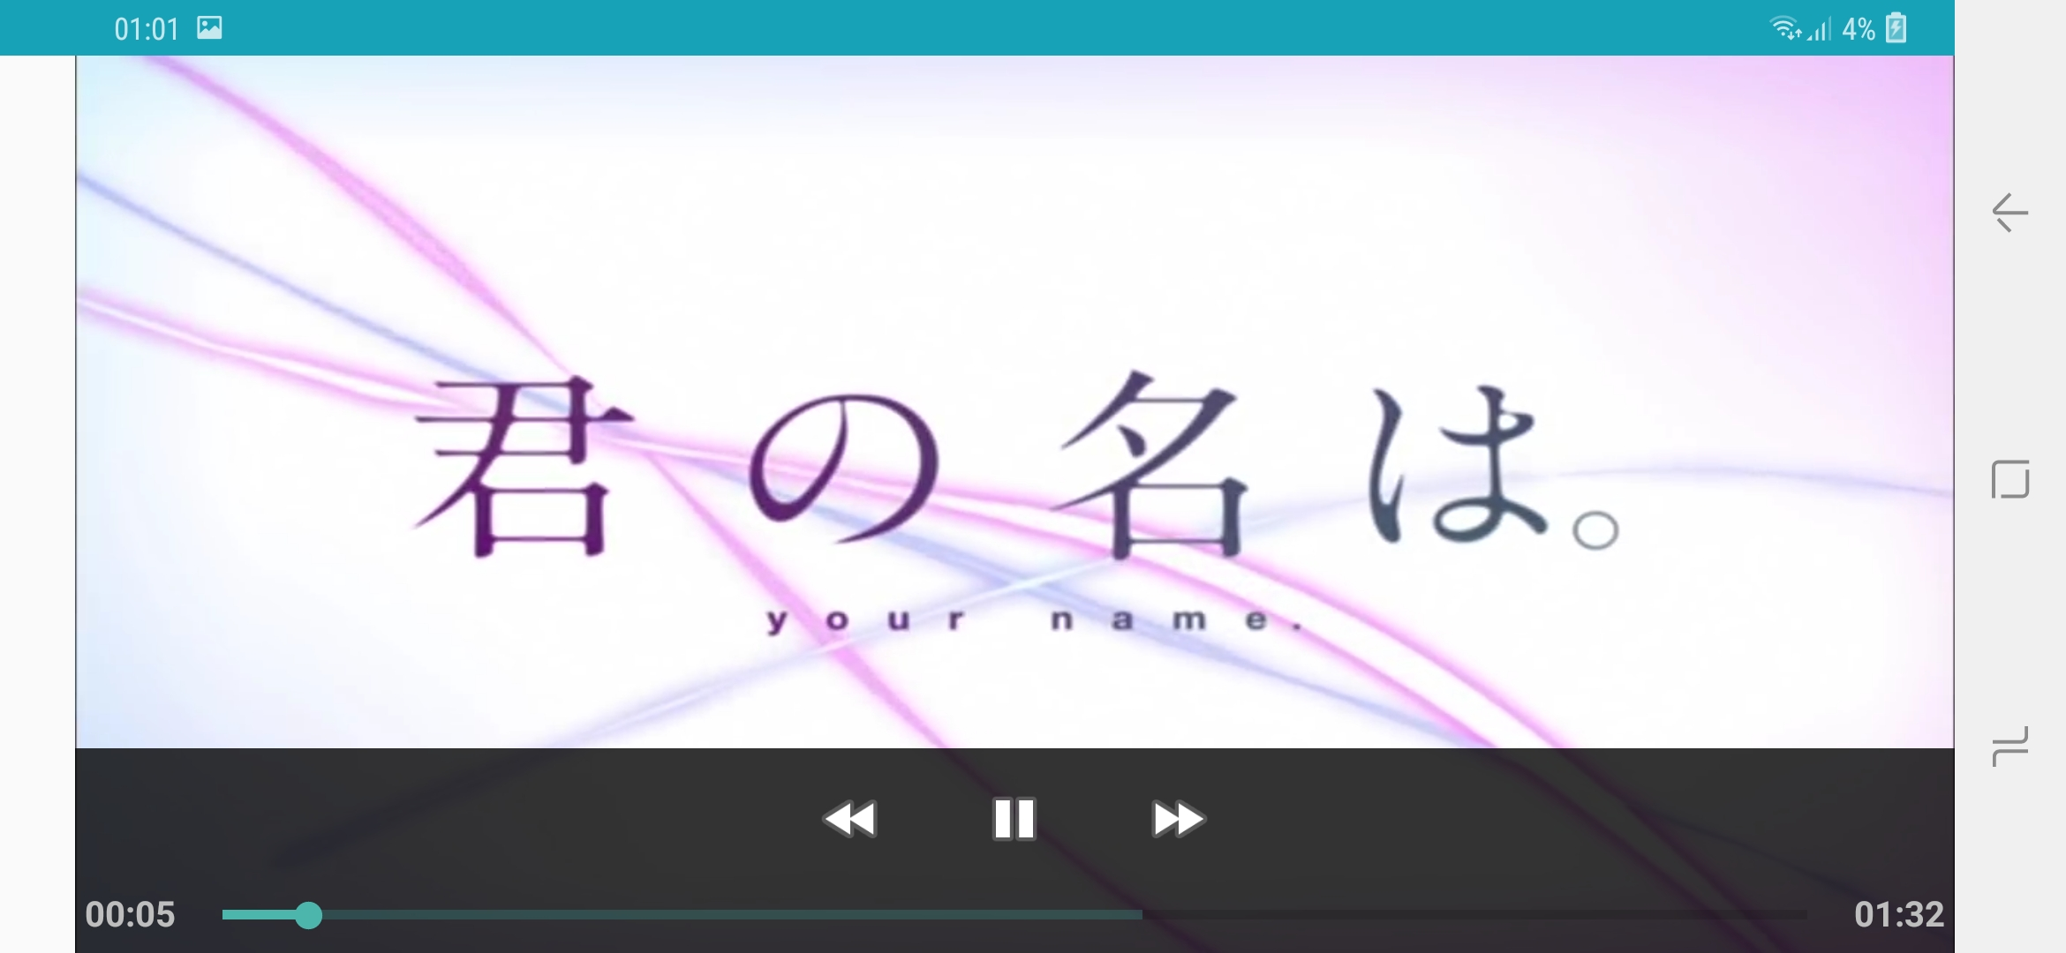
Streaming dan download wallpaper

Slide 6
Keterangan
File video di upload pada website https://dev.foxnetis.com
Menampilkan wallpaper menggunakan webview dengan custom php dari website aslinya agar tampilan lebih simple

Slide 7
Mengambil file video
VideoView videoView =(VideoView)findViewById(R.id.vid_1);
//Set MediaController to enable play, pause, forward, etc options.
MediaController mediaController= new MediaController(this);
mediaController.setAnchorView(videoView);
//Location of Media File
Uri uri = Uri.parse("https://dev.foxnetis.com/upload/vid/vid1.mp4");
//Starting VideView By Setting MediaController and URI
videoView.setMediaController(mediaController);
videoView.setVideoURI(uri);
videoView.start();

Slide 8
Terimakasih

